Slide 1
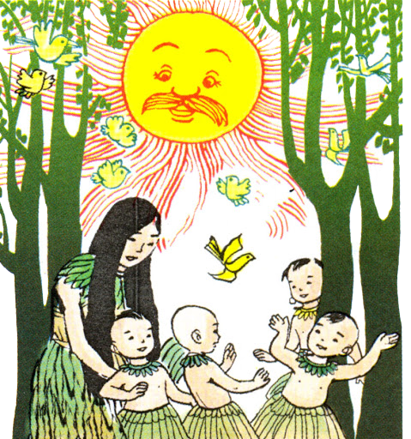
BÀI 2: GÕ CỬA TRÁI TIM
Văn bản 1:
CHUYỆN CỔ TÍCH VỀ LOÀI NGƯỜI
(Xuân Quỳnh)

Slide 2
I. KHỞI ĐỘNG
Phiếu học tập số 1
Nêu tên một truyện kể về nguồn gốc loài người trong kho tàng văn học dân gian Việt Nam hoặc văn học nước ngoài mà em biết. Trong truyện kể đó, sự ra đời của loài người có điều gì kì lạ?
Đọc một bài thơ hoặc đoạn thơ viết về tình cảm gia đình mà em biết.
……………………………………………………………………………………………………………………………….
…………………………………………………………………………………………………………

Slide 3
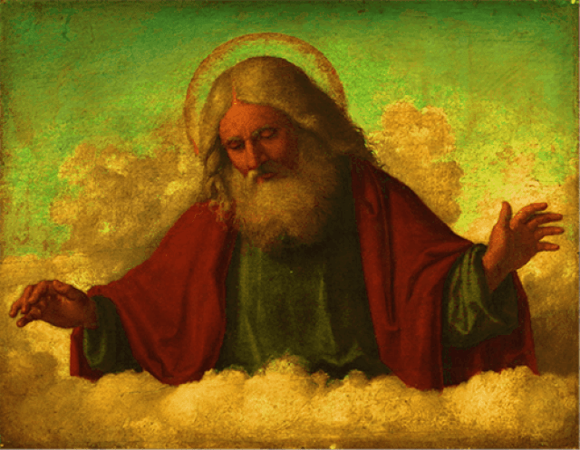
Một số truyện kể về nguồn gốc loài người
Chúa Giê-hô-va sáng tạo ra con người (châu Âu)

Slide 4
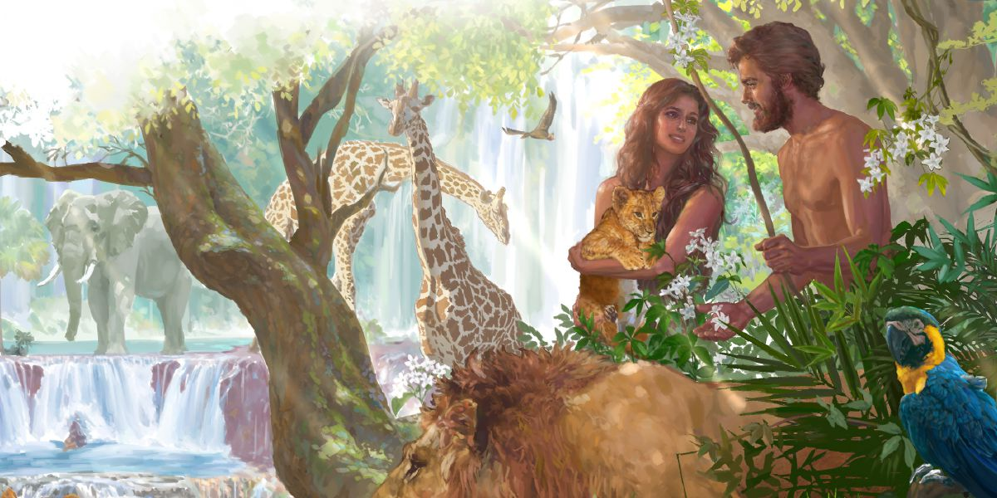

Slide 5
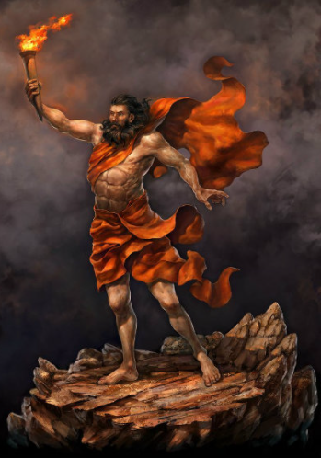
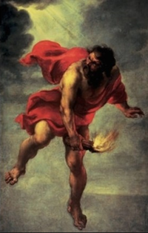
Một số truyện kể về nguồn gốc loài người
Thần Pờ-rô-mê-tê sáng tạo ra con người (Hy Lạp)

Slide 6
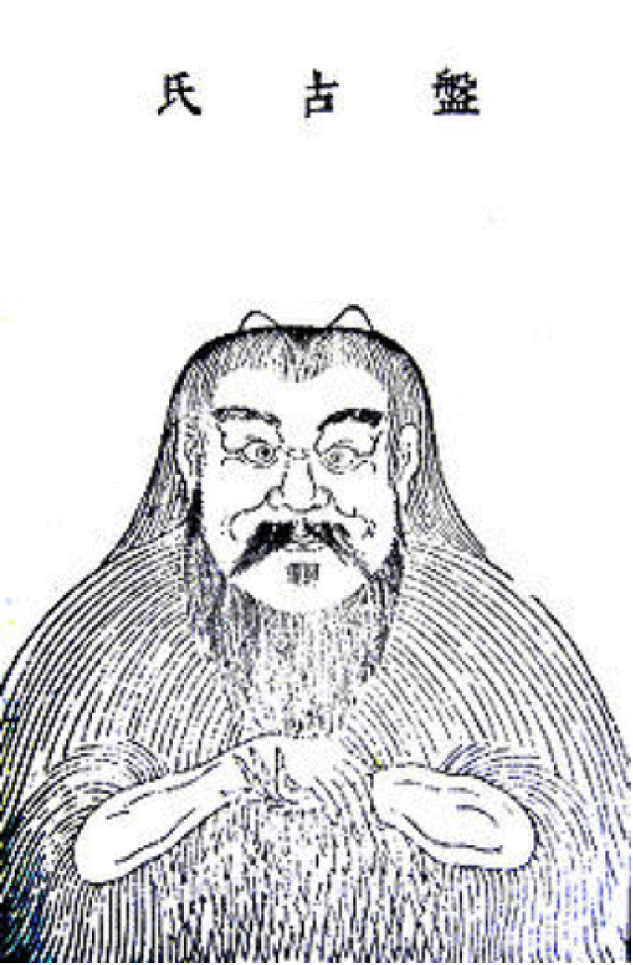
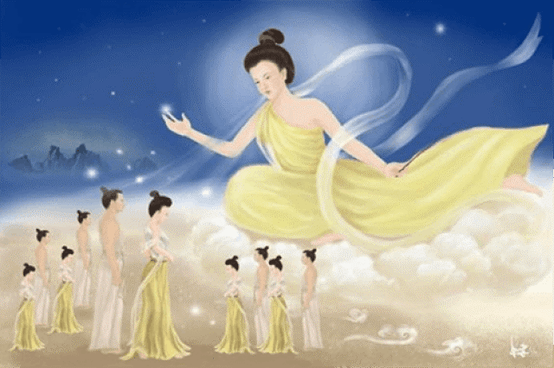
Một số truyện kể về nguồn gốc loài người
Bàn Cổ khai thiên lập địa và Nữ Oa sáng tạo con người (phương Đông)

Slide 7
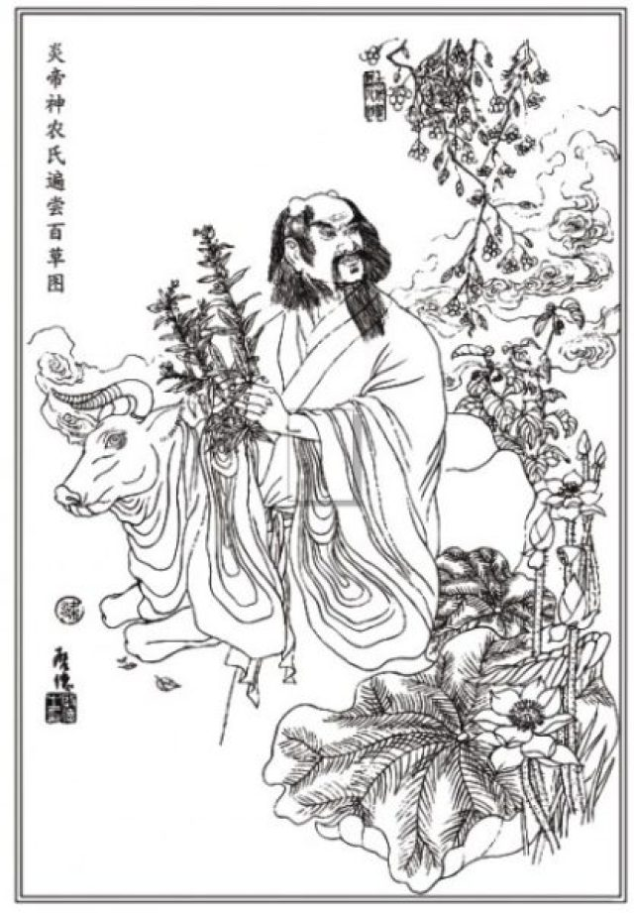

Một số truyện kể về nguồn gốc loài người
Con Rồng cháu Tiên (Việt Nam)

Slide 8
Đều giải thích nguồn gốc loài người do Trời hoặc hoặc các vị thần sinh ra → cách giải thích mang màu sắc hoang đường, kì ảo.

Slide 9
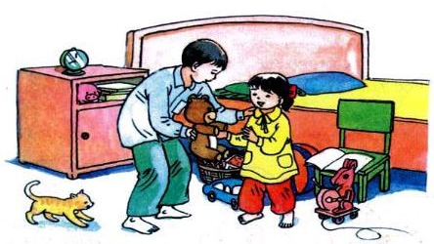
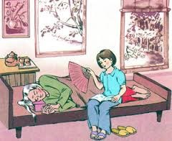

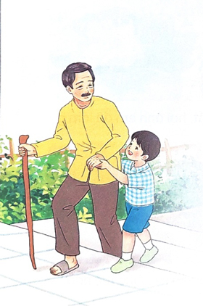
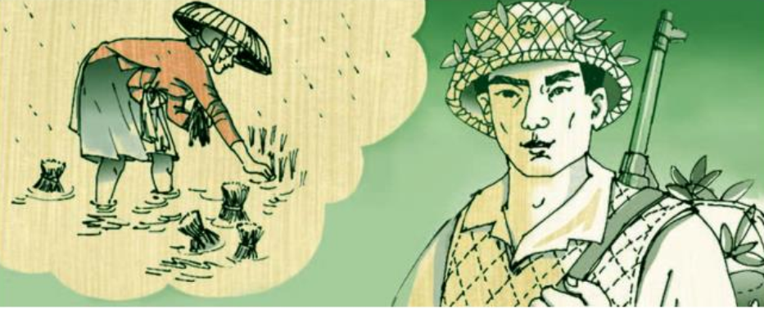
Bài thơ / đoạn thơ viết về tình cảm gia đình

Slide 10

II. ĐỌC VÀ TÌM HIỂU CHUNG
1. Đọc văn bản
Yêu cầu:
Đọc diễn cảm, lưu loát, giọng kể chậm, dàn trải, dịu dàng.
Sử dụng các chiến lược đọc như hình dung, theo dõi, …

Slide 11

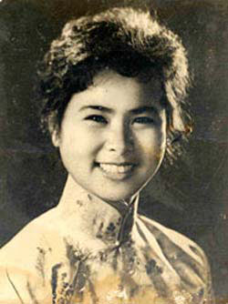
II. ĐỌC VÀ TÌM HIỂU CHUNG
2. Tìm hiểu chung
a. Tác giả
- Xuân Quỳnh (1942 – 1988)
- Quê ở Hà Nội
- Truyện và thơ viết cho thiếu nhi của bà:
Nội dung: tràn đầy tình yêu thương, trìu mến
Hình thức: giản dị, ngôn ngữ trong trẻo, phù hợp với cách cảm, cách nghĩ của trẻ em

Slide 12
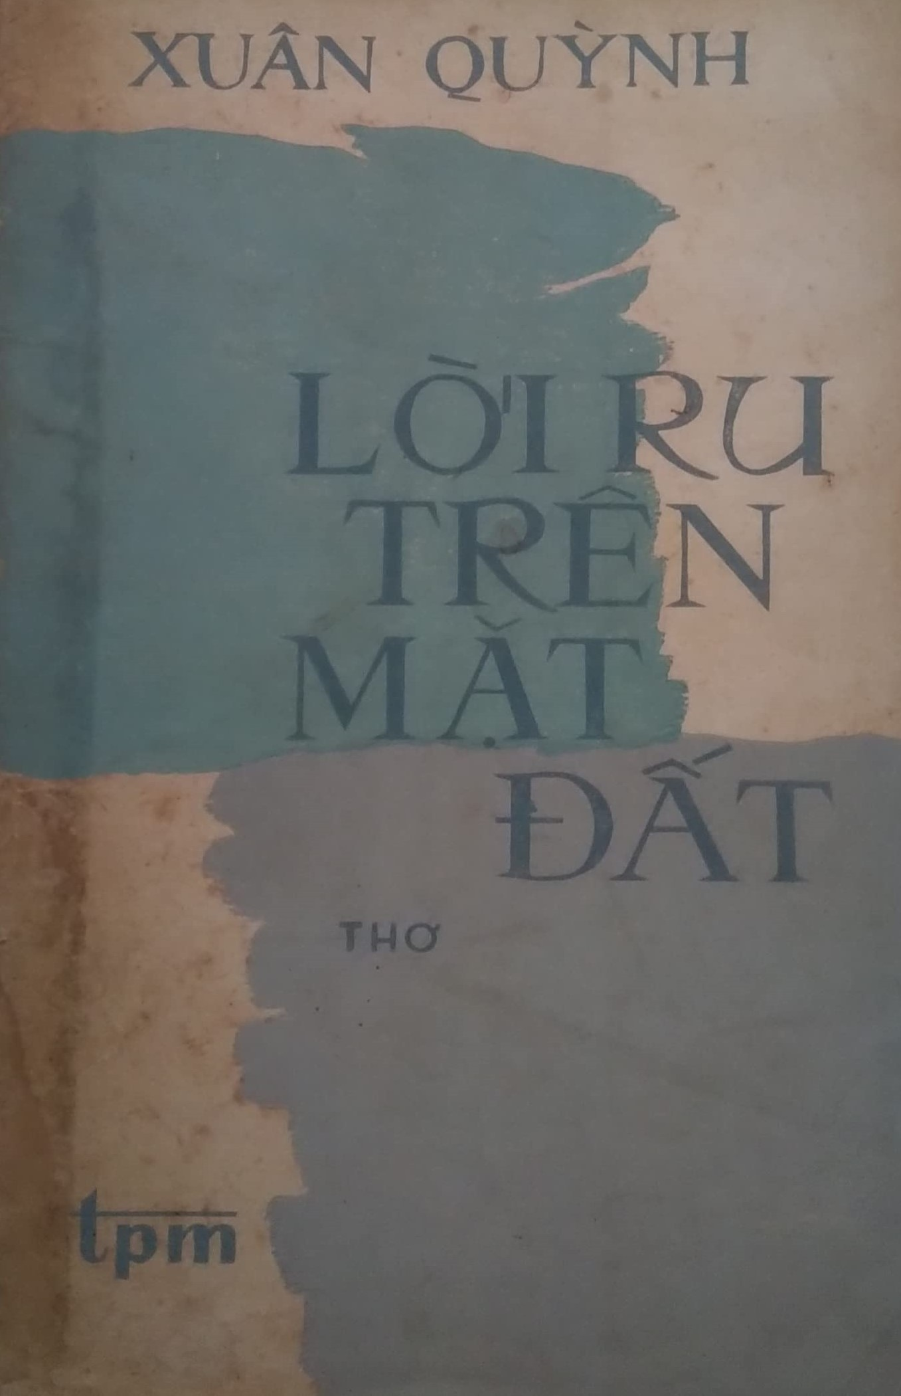


II. ĐỌC VÀ TÌM HIỂU CHUNG
2. Tìm hiểu chung
a. Tác giả

Slide 13

II. ĐỌC VÀ TÌM HIỂU CHUNG
2. Tìm hiểu chung
b. Tác phẩm
Thể loại
Thơ năm chữ (ngũ ngôn)
In trong tập “Lời ru trên mặt đất” (1978)
Xuất xứ

Slide 14


2. Tìm hiểu chung
b. Tác phẩm
Thế giới thủa sơ khai trước khi trẻ con ra đời
Phần 1:
(Khổ 1)
Khổ 2: Những thay đổi về thiên nhiên đầu tiên khi trẻ con sinh ra
Thế giới sau khi trẻ con
ra đời
Khổ 3: Mẹ xuất hiện cho trẻ tình yêu và lời ru
Bố cục
Khổ 4: Bà xuất hiện để kể cho trẻ nghe những câu chuyện cổ
Phần 2:
(Khổ 2-6)
Khổ 5: Bố xuất hiện cho trẻ tình yêu thương và nhận thức về thế giới
Khổ 6: Sự xuất hiện của trường lớp và thầy giáo để cho trẻ được đi học và có kiến thức

Slide 15
III. KHÁM PHÁ VĂN BẢN
1. Đặc trưng thơ trong “Chuyện cổ tích về loài người”
Phiếu học tập số 2
Hoàn thiện bảng sau để chỉ ra đặc trưng của một bài thơ trong “Chuyện cổ tích về loài người”:
Đặc trưng | Biểu hiện
Phương thức biểu đạt
Thể thơ
Vần
Nhịp
Âm điệu

Slide 16
III. KHÁM PHÁ VĂN BẢN
1. Đặc trưng thơ trong “Chuyện cổ tích về loài người”
“Từ cánh cò rất trắng
Từ vị gừng rất đắng
Từ vết lấm chưa khô
Từ đầu nguồn cơn mưa
Từ bãi sông cát vắng…
Biết trẻ con khao khát
Chuyện ngày xưa, ngày sau
Không hiểu là từ đâu
Mà bà về ở đó”
Đặc trưng | Biểu hiện
Phương thức biểu đạt
Thể thơ
Vần
Nhịp
Âm điệu
Biểu cảm,
tự sự
5 chữ /
ngũ ngôn
chân
2/3; 3/2
“Trời sinh ra / trước nhất
Chỉ toàn là / trẻ con
......
Màu xanh / bắt đầu cỏ
Màu xanh / bắt đầu cây”
Nhịp nhàng

Slide 17

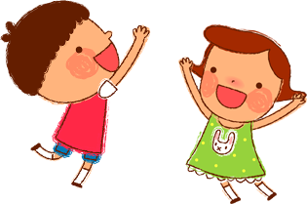
III. KHÁM PHÁ VĂN BẢN
2. Sự biến đổi của thế giới sau khi trẻ con ra đời
Phiếu học tập số 3
Hoàn thiện bảng sau để làm rõ những biến đổi kì diệu của thế giới sau khi trẻ con ra đời:
 | Khi trẻ con mới được sinh ra | Sau khi trẻ con ra đời
Hình ảnh
Màu sắc
Âm thanh
Ánh sáng
Thế giới
Sự
biến đổi

Slide 18
Thế giới
 | Khi trẻ con mới được sinh ra | Sau khi trẻ con ra đời
Hình ảnh
Màu sắc
Âm thanh
Ánh sáng
Nhận xét
Sự
biến đổi
Trái đất trụi trần
Mặt trời → cho trẻ con nhìn rõ
Cỏ cây hoa lá
Làn gió → truyền âm thanh đi khắp
Không dáng cây ngọn cỏ
Sông → cho trẻ con được tắm
Biển → sinh ý nghĩ, cá tôm
Cánh buồm → cho trẻ con đi khắp
Mặt trời cũng chưa có
Đám mây → cho bóng rợp, che nắng
Con đường → cho trẻ con tập đi
màu đen
màu xanh → cỏ cây
chưa có màu sắc khác
màu đỏ → hoa
Chưa có
Chim chóc → cho trẻ nghe tiếng hót
Chỉ toàn bóng đêm
Mặt trời chiếu sáng
⇨ Tối tăm, đơn điệu, hoang sơ
⇨ Rực rỡ, sinh động,
tươi đẹp

Slide 19
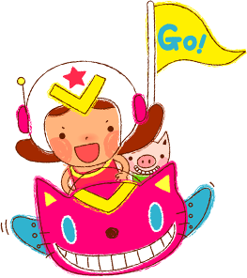
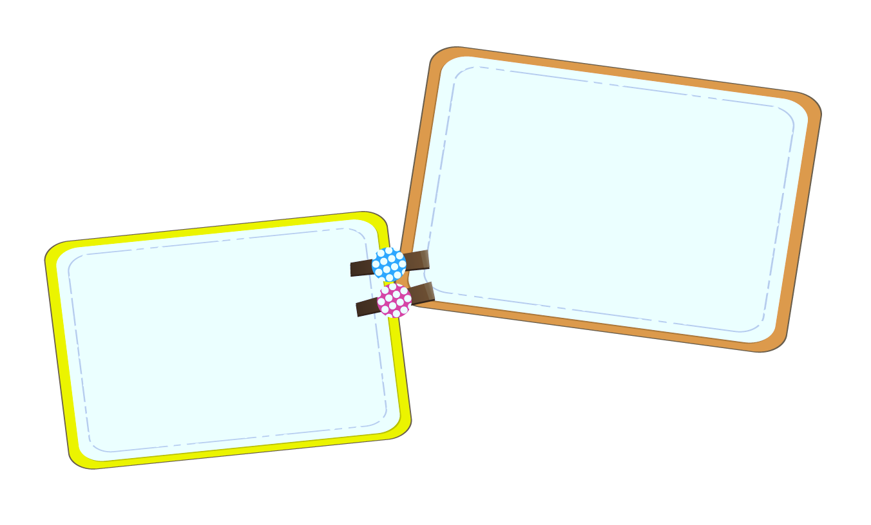

III. KHÁM PHÁ VĂN BẢN
2. Sự biến đổi của thế giới sau khi trẻ con ra đời
Các sự vật, hiện tượng nâng đỡ, nuôi dưỡng trẻ con trưởng thành về vật chất và tâm hồn.
Mọi sự thay đổi trên thế giới đều bắt nguồn từ sự sinh ra của trẻ con

Slide 20



III. KHÁM PHÁ VĂN BẢN
2. Sự biến đổi của thế giới sau khi trẻ con ra đời
Trẻ em là trung tâm của thế giới, là tương lai của thế giới

Slide 21
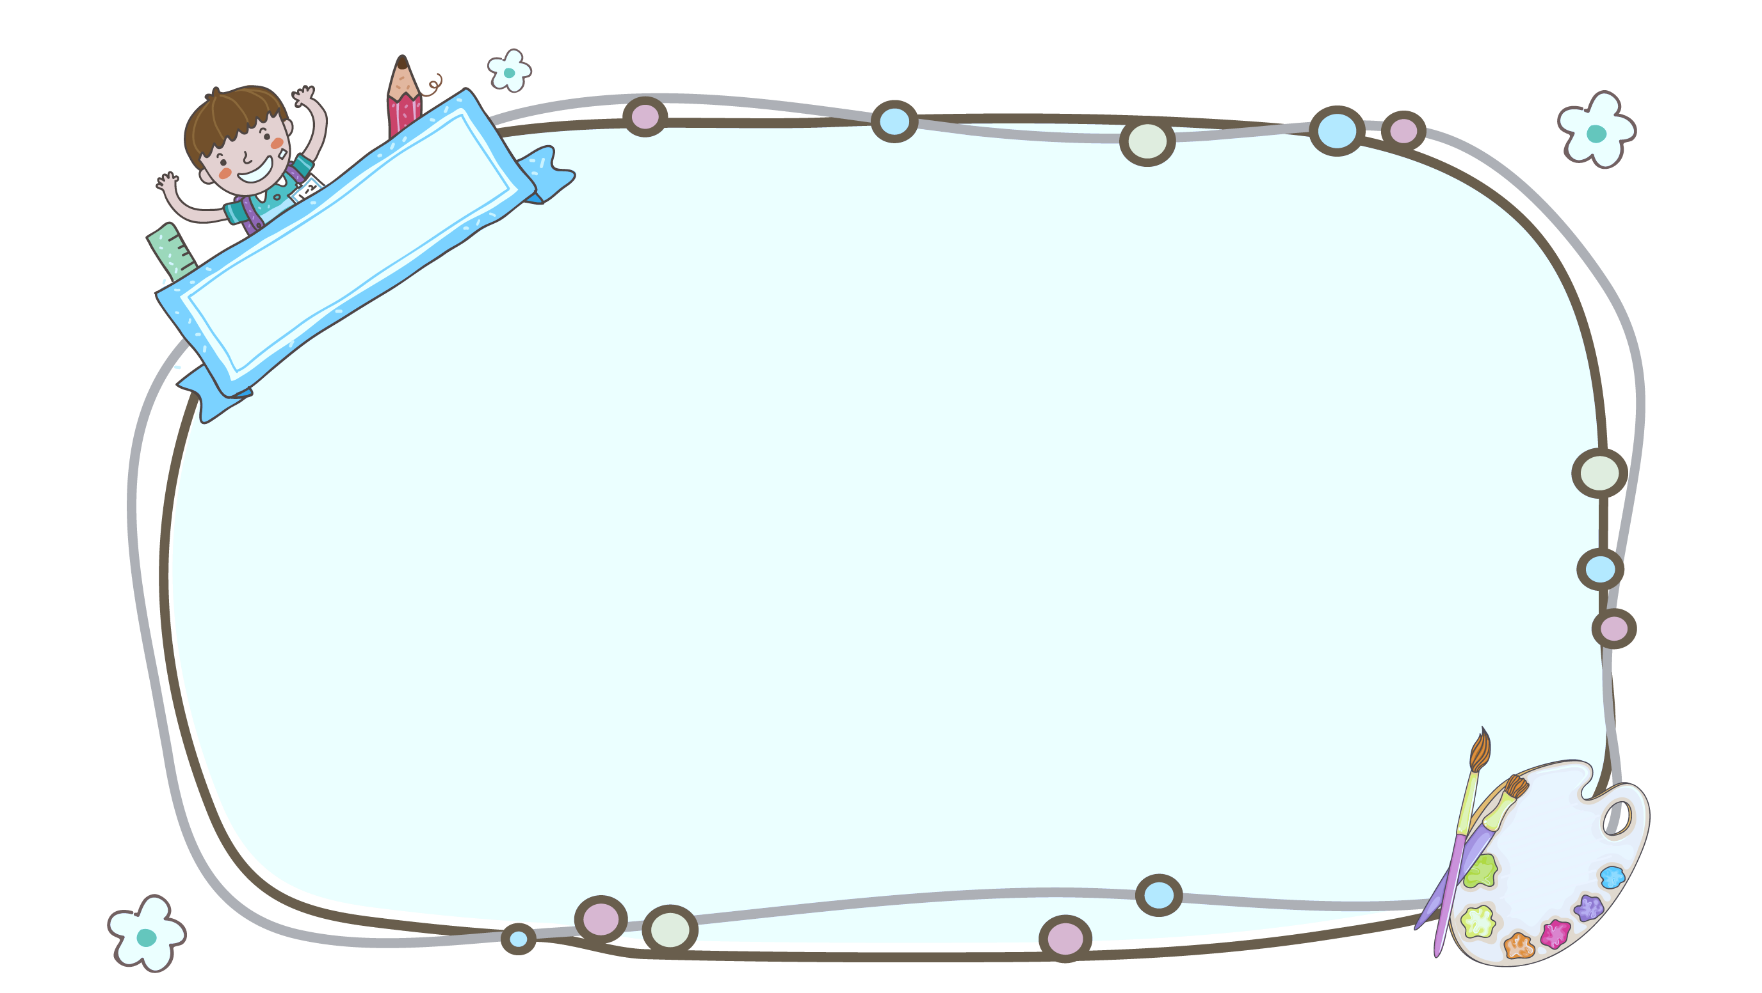

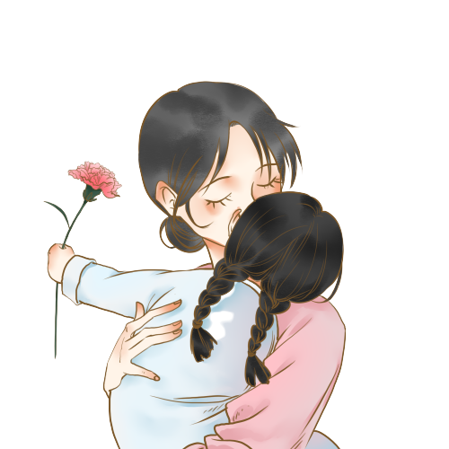
III. KHÁM PHÁ VĂN BẢN
3. Sự chăm sóc, yêu thương mẹ dành cho con
Món quà của mẹ
TÌNH YÊU + LỜI RU
sự chăm sóc ân cần
lời hát ru của mẹ
Notes:
https://www.facebook.com/baokefb - fb Nguyễn Nhâm -0981.713.891

Slide 22
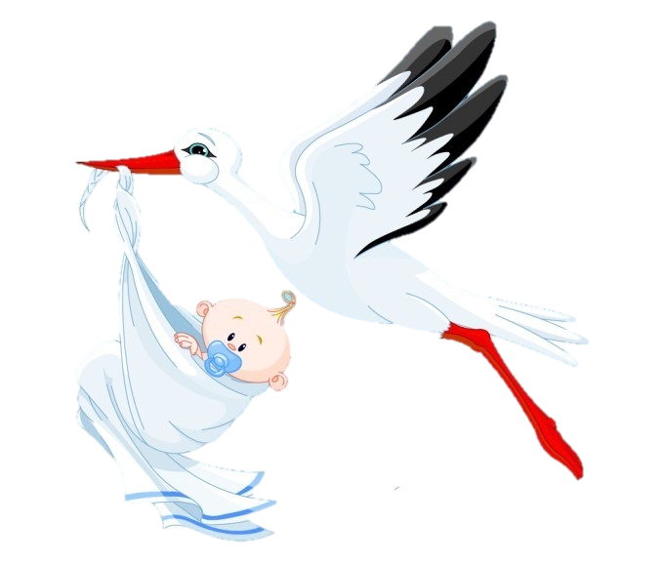
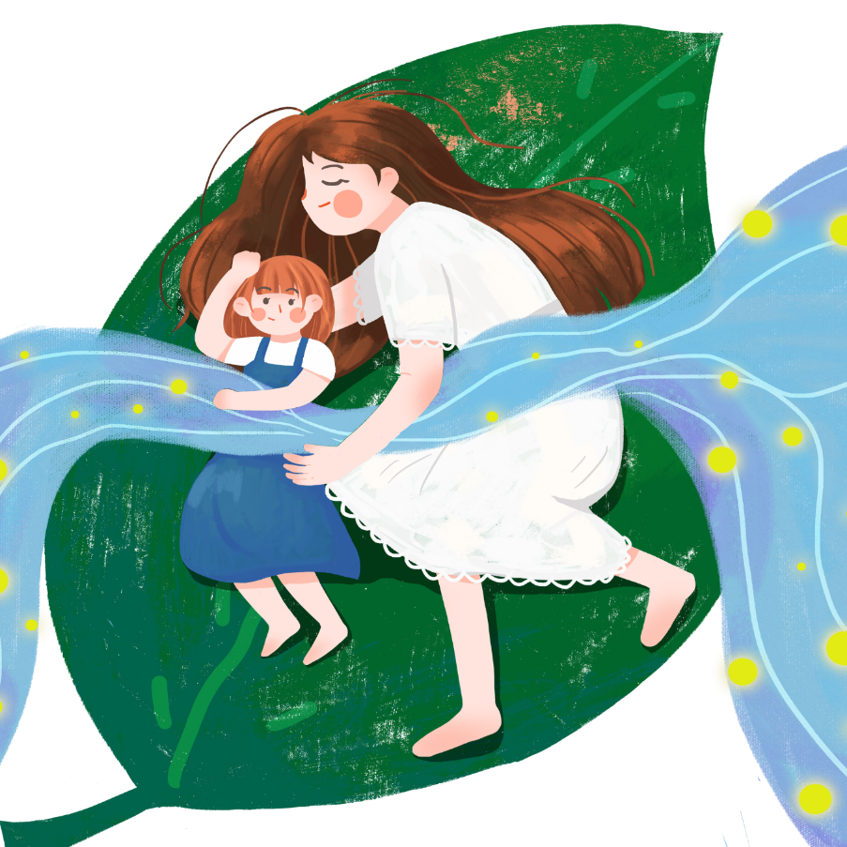

III. KHÁM PHÁ VĂN BẢN
3. Sự chăm sóc, yêu thương mẹ dành cho con
Cái bống cái bang
Cánh cò
Vị gừng
đắng
Nhắc nhở những người con hiếu thảo, biết yêu thương, giúp đỡ cha mẹ
Sự lam lũ, khó nhọc nhưng vẫn giữ tấm lòng trong sạch
Sự thủy chung, son sắt, tình nghĩa
Lời nhắn nhủ ân cần về cách sống cao đẹp:
biết yêu thương, nhân ái, sẻ chia, sống tử tế.

Slide 23


III. KHÁM PHÁ VĂN BẢN
4. Những câu chuyện bà kể
Phiếu học tập số 4
Hoàn thiện bảng sau:
Những câu chuyện bà kể | Điều bà muốn gửi gắm

Slide 24
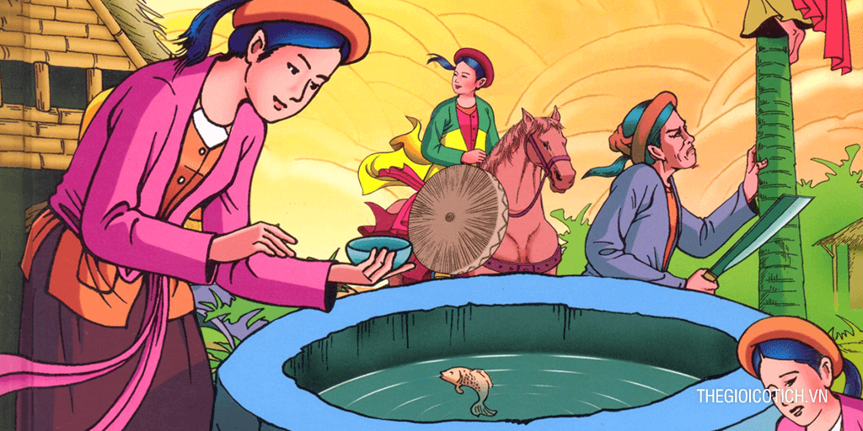
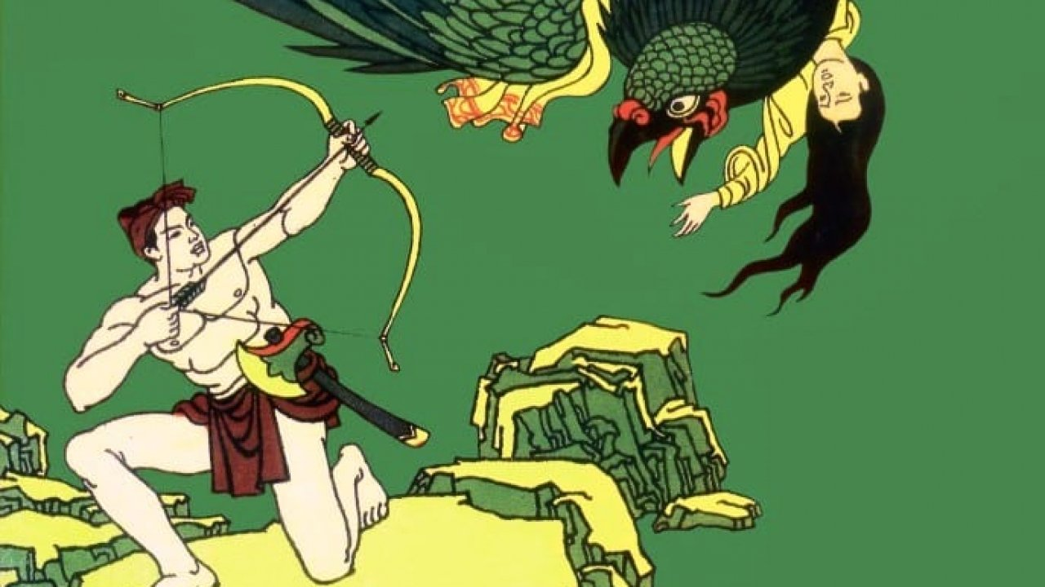
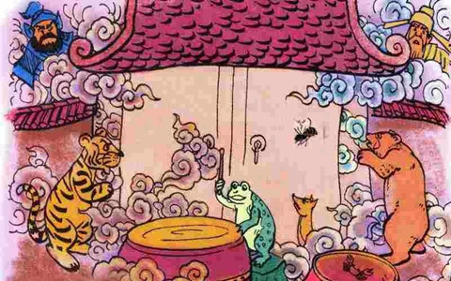
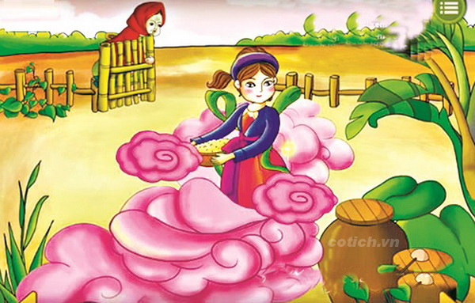
III. KHÁM PHÁ VĂN BẢN
4. Những câu chuyện bà kể
Tấm Cám
Thạch Sanh
Cóc kiện trời
Nàng tiên ốc

Slide 25

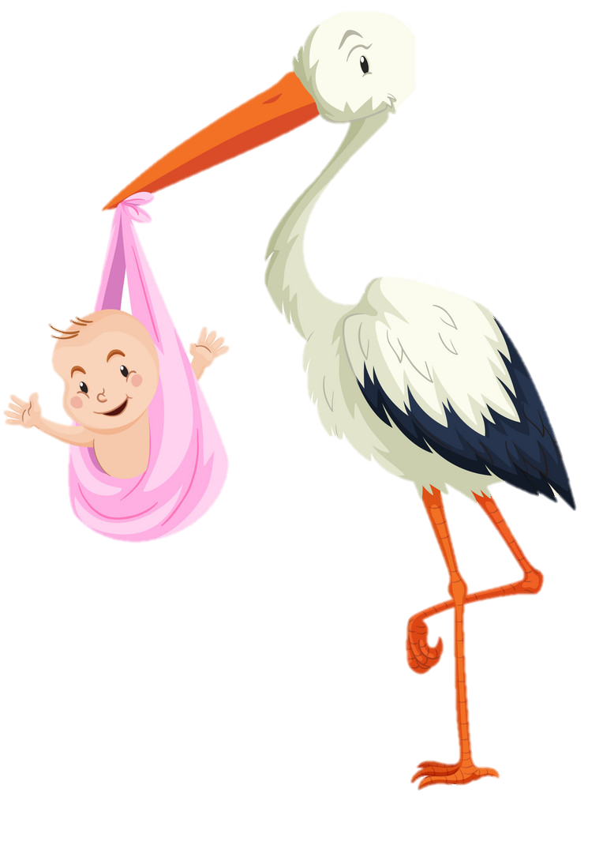
III. KHÁM PHÁ VĂN BẢN
4. Những câu chuyện bà kể
Những câu chuyện bà kể | Điều bà muốn gửi gắm
Tấm Cám
Thạch Sanh
Cóc kiện trời
Nàng tiên ốc
Ước mơ về lẽ công bằng, ở hiền gặp lành, ở ác gặp quả báo
Đoàn kết sẽ tạo nên sức mạnh
Lạc quan, tin tưởng vào những điều tốt đẹp
Những câu chuyện cổ tích mang đến cho trẻ bài học về triết lí sống nhân hậu, ở hiền gặp lành; là suối nguồn trong trẻo nuôi dưỡng, bồi đắp tâm hồn trẻ thơ.

Slide 26
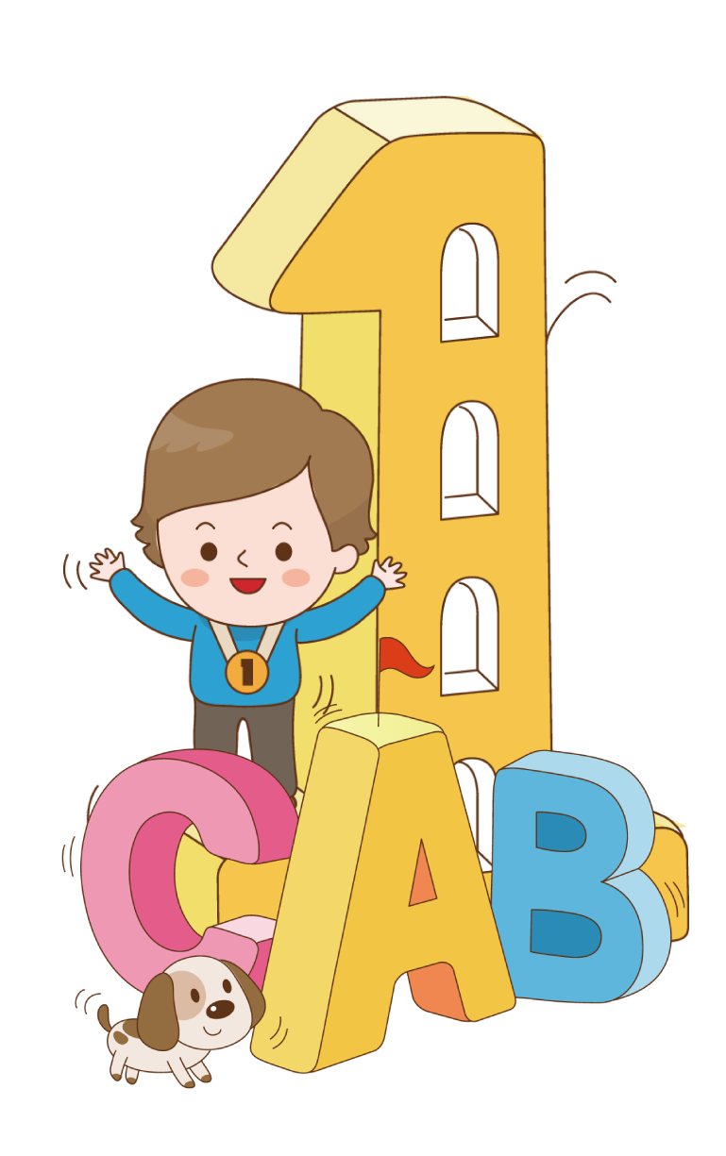
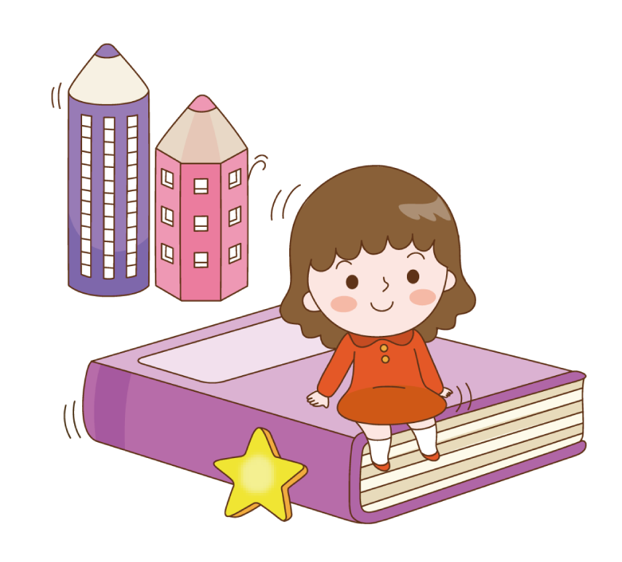
III. KHÁM PHÁ VĂN BẢN
5. Sự yêu thương, chăm sóc của bố
- Cách yêu thương của bố:
+ bảo cho biết ngoan
→ Uốn nắn về phẩm chất
+ dạy cho biết nghĩ
→ Truyền dạy tri thức về thiên nhiên và cuộc sống
Bố giúp trẻ trưởng thành về trí tuệ
Bố vừa nghiêm khắc vừa yêu thương

Slide 27

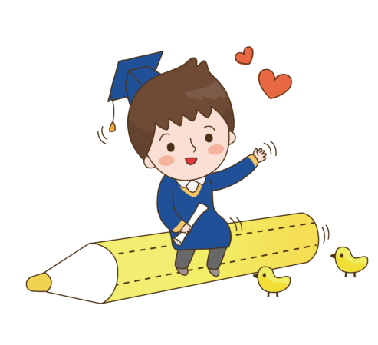
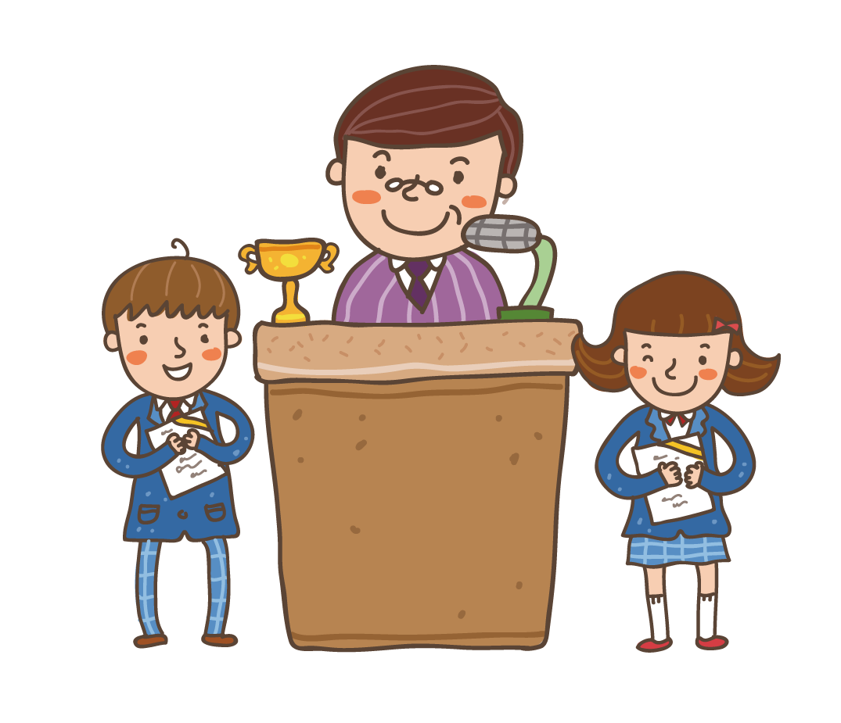
III. KHÁM PHÁ VĂN BẢN
6. Hình ảnh mái trường và người thầy
Mái trường
chữ viết, ghế, bàn, lớp học, bảng, phấn và thầy giáo
thân thương, bình dị
mang đến cho trẻ thơ những bài học về đạo đức, tri thức
Người thầy
nuôi dưỡng những
ước mơ đẹp
giúp trẻ thơ trưởng thành

Slide 28


III. KHÁM PHÁ VĂN BẢN
7. Nhan đề bài thơ
Phiếu học tập số 5
Nhan đề
“Chuyện cổ tích về loài người” gợi cho em suy nghĩ gì?

Slide 29
III. KHÁM PHÁ VĂN BẢN
7. Nhan đề bài thơ
Yếu tố tự sự trong thơ: phương thức biểu cảm kết hợp tự sự
Nhan đề gợi liên tưởng tới những câu chuyện tưởng tượng về sự xuất hiện của loài người trong vũ trụ dưới hình thức cổ tích suy nguyên, giải thích nguồn gốc của loài người mang màu sắc hoang đường, kì ảo.
⇨ Thơ trữ tình kết hợp yếu tố tự sự và các màu sắc hoang đường, kì ảo.

Slide 30
III. KHÁM PHÁ VĂN BẢN
7. Nhan đề bài thơ
“Chuyện cổ tích về loài người”
Chuyện
Truyện
câu chuyện kể, là những sự việc, tình tiết được kể lại theo 1 cách thức nhất định nào đó (bằng thơ, ca, hò, vè, truyện ngắn, truyện dài, tuồng, chèo,…)
một hình thức kể lại câu chuyện thông qua tác phẩm văn xuôi, có cốt truyện với sự xâu chuỗi các sự việc xảy ra liên tiếp nhau theo thời gian (ví dụ: truyện ngắn, truyện đồng thoại, truyền cười,…)

Slide 31


III. KHÁM PHÁ VĂN BẢN
8. Thông điệp của tác phẩm
* So sánh câu chuyện của nhà thơ Xuân Quỳnh với những câu chuyện nguồn gốc loài người khác:
Khác:
Trẻ con sinh ra trước
→ tư tưởng: trẻ em là trung tâm của vũ trụ.
Cách kể gần gũi với ca dao, tưởng như phi lí.
Giống:
Yếu tố hoang đường, kì ảo
Nói về nguồn gốc loài người

Slide 32

III. KHÁM PHÁ VĂN BẢN
8. Thông điệp của tác phẩm
Tới các bậc làm cha mẹ:
Hãy yêu thương, chăm sóc và dành cho trẻ em những điều tốt đẹp nhất.
Tới trẻ em:
Hãy yêu thương những người thân trong gia đình bằng lời nói, hành động, việc làm cụ thể, giản dị hàng ngày.

Slide 33
IV. TỔNG KẾT
Nội dung
Bài thơ kể lại một cách sinh động về sự ra đời của loài người. Mọi thứ đều sinh ra để phục vụ cho nhu cầu của trẻ con.
Qua đó tác giả muốn gửi đến một thông điệp: Trẻ em là trung tâm của cuộc sống, là nguồn hạnh phúc lớn lao đối với mỗi gia đình, là tương lai của đất nước,… Bởi vậy, hãy dành những gì tốt đẹp nhất cho trẻ em.
2. Nghệ thuật
Thể thơ 5 chữ
Cách nói ngộ nghĩnh, trí tưởng tượng phong phú, độc đáo với những hình ảnh thơ kì lạ, bay bổng.
Kết hợp các biện pháp tu từ điệp ngữ, so sánh, nhân hóa, ... sinh động, hấp dẫn.
Ngôn ngữ cô đọng, ngắn gọn, súc tích, dễ hiểu, cấu trúc nói ngược làm cho bài thơ có một diện mạo riêng: ý vị hóm hỉnh, vui tươi, hồn nhiên mà vẫn đầy chất thơ.

Slide 34
V. VIẾT KẾT NỐI VỚI ĐỌC
Viết đoạn văn (khoảng 5 - 7 câu) thể hiện cảm xúc của em về một đoạn thơ mà em yêu thích trong bài thơ “Chuyện cổ tích về loài người”.
Gợi ý:
Yêu cầu:
+ Lựa chọn đoạn thơ yêu thích, xác định nội dung chính, những yếu tố nghệ thuật nổi bật và cảm xúc của em khi đọc đoạn thơ đó.
Hướng dẫn viết:
+ Câu mở đầu cần giới thiệu được tên bài thơ, tên tác giả, nội dung đoạn thơ, cảm xúc chung của em về đoạn thơ.
+ Các câu tiếp theo thể hiện cảm xúc đối với các khía cạnh nội dung, nghệ thuật của đoạn thơ.

Slide 35
V. VIẾT KẾT NỐI VỚI ĐỌC
Đoạn văn tham khảo:
Trong bài thơ “Chuyện cổ tích về loài người” của tác giả Xuân Quỳnh, em rất thích đoạn thơ viết về sự xuất hiện của mẹ. Theo tác giả, vì trẻ cần “Tình yêu và lời ru” nên mẹ xuất hiện. Nhiệm vụ của mẹ là “bế bồng chăm sóc bé”, mang về cho trẻ “tiếng hát”, đưa trẻ đến với những sự vật nhỏ xinh, bình dị, đáng yêu từ: “cái bống cái bang”, “cái hoa rất thơm”, “cánh cò rất trắng”, “vị gừng rất đắng”, “vết lấm chưa khô”,… Tác giả rất tài tình khi lặp lại 7 lần từ “từ” ở bảy câu thơ liên tiếp kết hợp với cách gieo vần linh hoạt khiến cho âm hưởng đoạn thơ réo rắt, xốn xang, bồi hồi, mơ màng như một khúc hát ru dân ca, tạo nhịp điệu đung đưa cánh võng tuổi thơ, như vòng tay ôm ấp, bàn tay vỗ về của mẹ. Đoạn thơ bát ngát chất trữ tình, ngọt ngào, tha thiết, giúp chúng ta bồi hồi xúc động nhớ về những lời ru tha thiết của mẹ từ thủa còn được mẹ “bế bồng” đến bây giờ khi đã khôn lớn vẫn ngập tràn hạnh phúc vì mẹ vẫn luôn là bầu trời bình yên của chúng ta.

Slide 36
Văn bản 1:
CHUYỆN CỔ TÍCH VỀ LOÀI NGƯỜI
(Xuân Quỳnh)
I. KHỞI ĐỘNG
II. ĐỌC VÀ TÌM HIỂU CHUNG
III. KHÁM PHÁ VĂN BẢN
IV. TỔNG KẾT
V. VIẾT KẾT NỐI VỚI ĐỌC

